Slide 1


Pengenalan Penyakit The Bends
The Bends, juga dikenal sebagai penyakit dekompresi, adalah kondisi berbahaya yang dapat terjadi saat menyelam. Penyakit ini timbul akibat pembentukan gelembung gas di dalam tubuh saat kenaikan ke permukaan terlalu cepat.

Slide 2
Gejala Umum Penyakit The Bends
1
Nyeri Sendi
2
Kesulitan Bernapas
3
Mual dan Muntah
Rasa sakit pada sendi-sendi, terutama bahu, siku, lutut, dan pergelangan kaki.
Sesak napas dan rasa tertekan di dada.
Gangguan pencernaan seperti mual, muntah, dan diare.

Slide 3
Faktor Risiko Penyakit Dekompresi
Kedalaman Menyelam
Durasi Menyelam
Kenaikan ke Permukaan
Semakin dalam menyelam, semakin banyak nitrogen yang terlarut dalam darah.
Semakin lama menyelam, semakin lama pula waktu yang dibutuhkan untuk dekompresi.
Kenaikan ke permukaan terlalu cepat menyebabkan gelembung gas terbentuk dengan cepat.

Slide 4
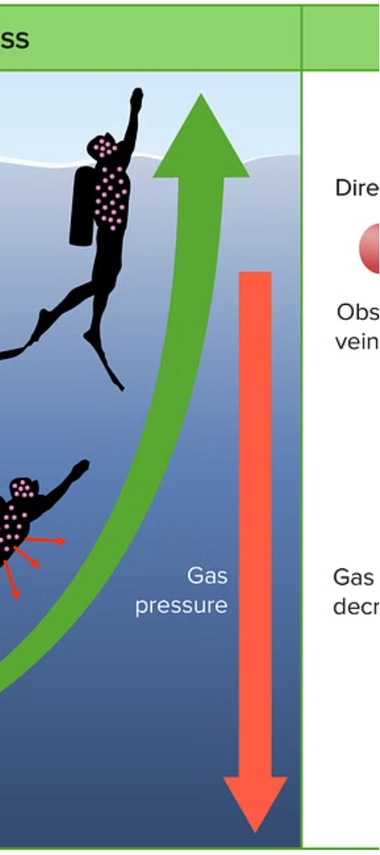
Mekanisme Terjadinya Penyakit Dekompresi
1
Tekanan Tinggi
Saat menyelam, tekanan air menyebabkan nitrogen terlarut dalam darah dan jaringan tubuh.
2
Penurunan Tekanan
Saat kenaikan ke permukaan, penurunan tekanan menyebabkan nitrogen berubah menjadi gelembung gas.
3
Pembentukan Gelembung
Gelembung gas yang terbentuk dapat menyumbat pembuluh darah dan menimbulkan gejala penyakit dekompresi.

Slide 5
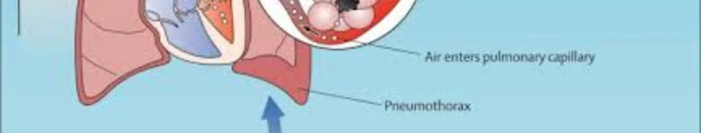
Dampak Penyakit Dekompresi
Cedera Syaraf
Masalah Pernapasan
Kematian
Gelembung gas dapat menyumbat pembuluh darah di otak dan saraf sehingga menyebabkan kelumpuhan.
Gelembung dapat menyebabkan gangguan pernapasan dan sesak napas yang dapat mengancam jiwa.
Dalam kasus yang parah, penyakit dekompresi dapat mengakibatkan kematian akibat pembentukan gelembung masif.

Slide 6




Pencegahan Penyakit Dekompresi
Kedalaman Terkendali
Dekompresi Bertahap
Hidrasi Cukup
Tetap Hangat
Minum cukup air sebelum, selama, dan setelah menyelam.
Jaga suhu tubuh tetap hangat sebelum dan setelah menyelam.
Selalu mematuhi batas kedalaman aman yang direkomendasikan.
Lakukan dekompresi perlahan saat naik ke permukaan.

Slide 7
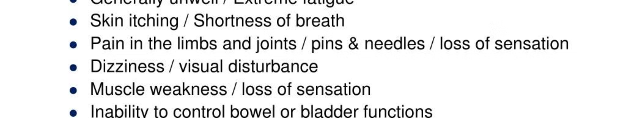



Penanganan Awal Penyakit Dekompresi
Panggil Bantuan Medis
Berikan Oksigen
Istirahatkan Korban
Segera hubungi tim penyelamat atau ambulans.
Berikan oksigen murni untuk membantu proses dekompresi.
Baring korban dan hindari pergerakan yang berlebihan.

Slide 8
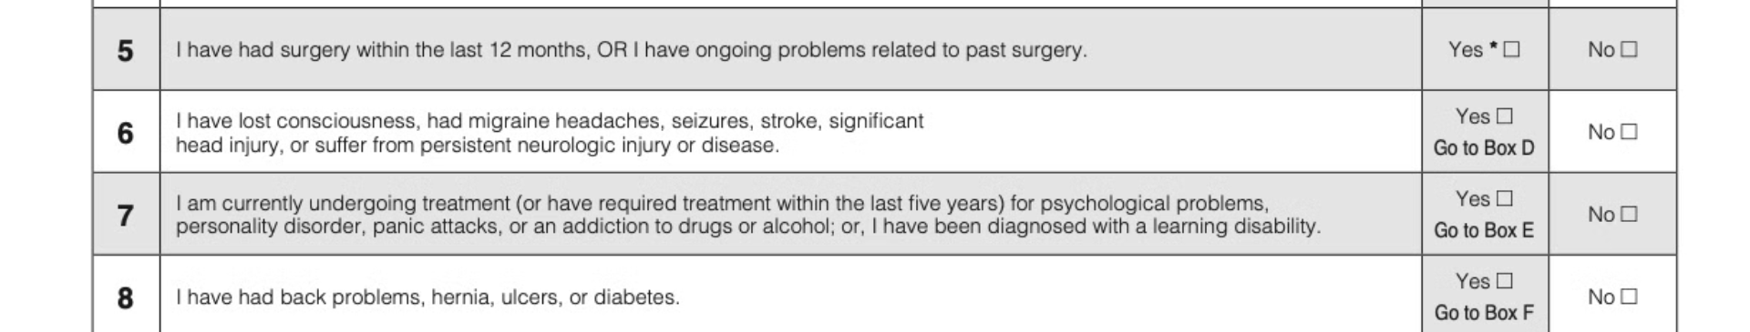
Pentingnya Pemeriksaan Kesehatan
1
Deteksi Dini Risiko
2
Riwayat Kesehatan
3
Izin Menyelam
Pemeriksaan kesehatan dapat mengidentifikasi kondisi yang meningkatkan risiko penyakit dekompresi.
Dokter dapat mengevaluasi riwayat kesehatan dan menyarankan tindakan pencegahan yang tepat.
Pemeriksaan kesehatan diperlukan untuk mendapatkan izin menyelam dan memastikan keselamatan aktivitas.

